Slide 1
আজকের ক্লাসে সবাইকে স্বাগতম
পরিচিতিঃ
নামঃ সবুজ কুমার দাস
সহকারী শিক্ষক (বিজ্ঞান)
বাঁকা উচ্চ বিদ্যালয়,
আত্রাই,নওগাঁ ।
বিষয়ঃ জীব বিজ্ঞান
শ্রেণীঃ নবম

Slide 2
পাঠ ঘোষনা
পাঠঃ
চিত্রটি কিসের ?
চিত্রটি ফুলের পরাগায়ন ।

Slide 3
শিখন ফল
এই পাঠ শেষে শিক্ষার্থীরা---
1.পরাগায়ন কি তা বলতে পারবে।
2.পরাগায়নের প্রকারভেদ সম্পর্কে জানবে ।
৩.স্ব-পরাগায়ন ও পর- পরাগায়ন সম্পর্কে জানবে।
৪.পরাগায়নের বাহক বা মাধ্যম সম্পর্কে জানবে ।
৫.পরাগায়নের গুরুত্ব সম্পর্কে জানবে ।

Slide 4
বিস্তারিত আলোচনা
গর্ভমুণ্ড
পরাগধানী
পরাগধানী হতে পরাগরেণু
স্থানান্তরিত হয়ে ফুলের গর্ভমুণ্ডে পতিত হওয়াকে পরাগায়ন বলে।

Slide 5
গর্ভমুণ্ড
পরাগধানী
গর্ভদণ্ড
পরাগেরণু
পরাগধানীতে পরাগরেণু থাকে।
পরাগধানী ফেটে গিয়ে বাতাস বা অন্য কোন বাহকের মাধ্যমে গর্ভমুন্ডের সাথে লেগে যায়।
পুংদণ্ড
গর্ভাশয়

Slide 6
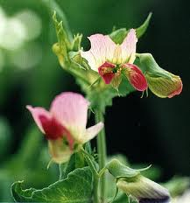
পরাগায়নের প্রকারভেদ
স্ব- পরাগায়ন
পর- পরাগায়ন
একই ফুলের মধ্যে যে পরাগায়ন
একই প্রজাতির অন্য ১টি গাছের ফুলের মধ্যে যে পরাগায়

Slide 7
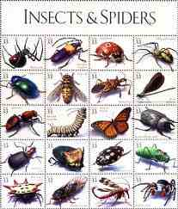
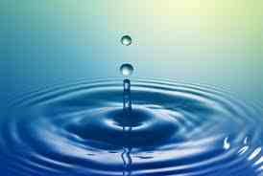
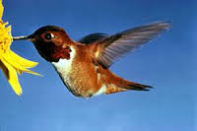
পরাগায়নের মাধ্যম বা বাহক ।
বাতাস
পতঙ্গ
পানি
প্রাণী
এই ৪ টি বাহকের মাধ্যমে পরাগায়ন হয়ে থাকে ।

Slide 8
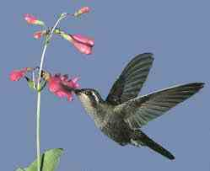
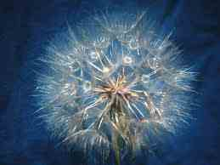
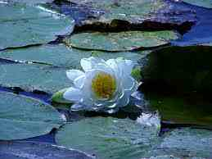
এই গুলি হচ্ছে যথাক্রমে প্রাণী,পতঙ্গ,বায়ু ও পানিপরাগী ফুলের ছবি ।
চিত্র
গুলি
দ্বারা
কি
বোঝা
যাচ্ছে ?

Slide 9
এবার সবাই মিলে একটি পরাগায়নের দূশ্য দেখি ।

Slide 10
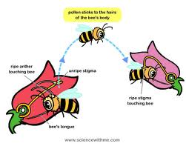
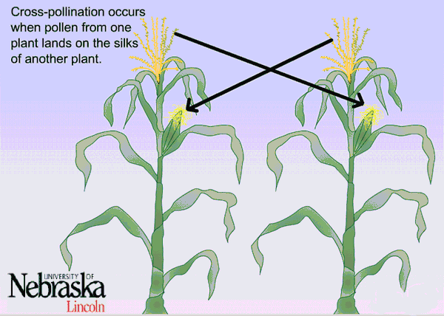
একক কাজ সময়- ৫মিঃ
পরাগায়ন কি ?
পরাগায়ন কত প্রকার ও কি কি ?

Slide 11
দলীয় কাজ সময়-১০ মিঃ
স্ব-পরাগায়ন ও পর -পরাগায়নের মধ্যে ৫টি পার্থক্য নির্ণয় কর ।

Slide 12
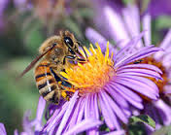
মূল্যায়ন
কোন কোন চিত্র গুলি স্ব-পরাগায়নের ও কোন কোন চিএ গুলি পর- পরাগায়নের বলো ?

Slide 13
বাড়ীর কাজ
তোমার চারপাশের পরিবেশ থেকে একটি করে পতঙ্গপরাগী,বায়ু পরাগী,প্রাণিপরাগী ও পানিপরাগী ফুলের নাম লিখে আনবে ।

Slide 14
ধন্যবাদ

